Slide 1
有價證券借貸暨款項借貸
宣導說明會
臺灣證券交易所
2023年10月
Taiwan Stock Exchange @Copyright 2023

Slide 2
Part I 款項借貸業務
Part II 有價證券借貸
概念介紹
制度介紹
申請流程
借貸制度說明
業務概況
法規修訂
注意事項
注意事項
常見問題
借券資訊

Slide 3
款項借貸業務 向證券商借錢
購買有價證券需求 → 證券業務借貸款項
彈性資金需求 → 不限用途款項借貸

Slide 4
制度介紹
證券業務借貸款項
不限用途款項借貸
因應買進有價證券交割需求之資金融通
融通期間自T+2日起算
客戶以其持有之有價證券作為擔保品融通資金
融通資金可自由運用
以雙方簽訂之借貸契約為依據 客戶提供有價證券擔保品 證券商自行撥款

Slide 5
制度介紹
證券業務借貸款項
不限用途款項借貸
證交法第60條第一項 (因證券業務借貸款項) 訂有管理辦法、操作辦法
證交法第45條但書 (證券業務外之特許業務) 訂有業務操作辦法
每次最長半年(中長期)
僅境內(含僑外)自然人、法人
款項可自由運用不受限制
法源
T+5 (短期), 半年型(中長期)
類型
境內外自然人、法人
對象
僅能支應買進交割款項
目的

Slide 6
制度介紹
 |  |  | 不限用途款項借貸
 | T+5型 | 半年型
申辦 時間 | T+2上午11:00以前 | T+1中午12:00以前 | 證券商營業時間皆可辦理
融通 對象 | 國內法人、自然人 境內華僑、外國人 境外華僑、外國人可以辦理 |  | 國內法人、自然人 境內華僑、外國人 境外人士不得辦理
融通 範圍 (目的) | 購買下列有價證券： 一、上巿/櫃股票； 二、櫃檯買賣之開放式基金受益憑證及黃金現貨； 三、開放式證券投資信託基金受益憑證及期貨信託基金受益憑證之申購； 四、新股(含現金增資)上市或上櫃前之公開申購或競價拍賣 五、其他經主管機關核准之融通範圍 |  | 沒有限制
證券業務借貸款項

Slide 7
制度介紹
 | 證券業務借貸款項 |  | 不限用途款項借貸 (註)
 | T+5型 | 半年型
融通 期間 | T+2~T+5 (T+2起計息) | 六個月(T+2起計息) 得申請續借2次 | 六個月 得申請續借2次
融通比例/金額 | 以買進證券計算 | 以提出之已持有擔保品計算
上市櫃有價證券 | 前一營業日收盤價 | 得為融資融券：前一營業日收盤價*60% 非得為融資融券：前一營業日收盤價*40%
開放式基金受益憑證 | 前一營業日淨值 | 前一營業日淨值*60%
黃金 | 前一營業日收市均價 | 前一營業日收市均價*60%
中央登錄公債 | 面額*80% | 面額*80%
地方政府公債、普通公司債、有擔保之轉(交)換公司債及金融債 | 面額*60% | 面額*60%
註：
1.依109年10月19日修正之「證券商辦理不限用途款項借貸契約書」範本，增訂第十一條之一借新還舊規定，得接受客戶以未退還之擔保品再申請新借
款(融通期限不超過六個月且僅得展延二次)並收回未償還融通款項餘額，不以原融通期限屆滿前客戶須償還融通款項為必要。
2.對於客戶融通期限屆至而有申請續借之必要時，應審慎審視客戶信用狀況，並以其擔保品重新計算融通額度後，評估是否同意與客戶辦理換約手續。

Slide 8
制度介紹
 | 證券業務借貸款項 |  | 不限用途款項借貸
 | T+5型 | 半年型
擔保品洗價 | 無；但擔保品價值應維 持借款金額100%-130% | 逐筆洗價 | 整戶計算
 |  | 上市/櫃有價證券：當日收盤價 中央登錄公債：面額 地方政府公債、普通公司債、有擔保之轉(交)換公司債 及金融債：面額 開放式基金：前ㄧ日淨值 黃金：當日收市均價
維持率(不足) | 證券商得要求客戶 另提合格擔保品 | 擔保維持率(X)低於130%追繳，通知後2日內補繳， X<130%：第三營業日起處分擔保品。 130%≦ X<166%：暫不處分，嗣後任一日低於130%， 當日下午即須補繳，否則處分。 C. X≧166%：取消追繳紀錄。

Slide 9
新增外幣擔保品業務
類型 | 半年型項下
法源 | 109/10/15金管證券字第1090143575號令、證券商辦理證券業務借貸款項操作辦法
實施日期 | 110/4/1
融通 對象 | 具一定資格之境外華僑及外國人 依金融消費者保護法第四條第二項函令所定之專業投資機構 依證券商受託買賣外國有價證券管理規則第五條第一項規定指定外國證券交易所之會員或流動量提供者
擔保品範圍及融通比例 | 種類：美元、歐元、日幣、英鎊、澳幣及港幣為限 匯率計算：依其申請融通日，開立外幣擔保品專戶之銀行牌告即期買入匯率計算 不予折價
擔保維持率 | 證券商得與符合資格境外華僑及外國人約定擔保維持率 惟擔保維持率不得低於110%
新增擔保品種類、限制對象及調整擔保維持率

Slide 10
申請流程
T+2 日
證券業務借貸款項
T+5型： T+2 11:00前 申請
買進 有價證券
半年型： T+1 12:00前 申請
T 日
T+2 日
1.借取 T+2日交割款項
T+5型：以買進證券提供擔保借取交割款項， 原則上不須另提擔保
半年型：可以買進或已持有(庫存)商品提供擔保

Slide 11
申請流程
T+2 日
證券業務借貸款項
T+5型： T+2 11:00前 申請
簽訂契約
匯撥 擔保品
額度徵審
買進 有價證券
半年型： T+1 12:00前 申請
T 日
T+2 日
2.申請作業
與證券商就相關事項進行約定並簽署借貸契約
客戶提供擔保品，證券商據以評估可借款額度

Slide 12
申請流程
T+2 日
證券業務借貸
買進交割
借款起日
款項
T+5型： T+2 11:00前 申請
簽訂契約
匯撥 擔保品
額度徵審
買進 有價證券
半年型： T+1 12:00前 申請
T 日
T+2 日
3.借款生效，支應客戶買進交割
融通撥款用於買進交割
借款開始計息

Slide 13
申請流程
T+2 日
證券業務借貸
買進交割
借款起日
款項
T+5型： T+2 11:00前 申請
簽訂契約
匯撥 擔保品
額度徵審
買進 有價證券
半年型： T+1 12:00前 申請
每日洗價
T 日
T+2 日
4. 借款期間須每日洗價計算擔保價值
T+5型擔保價值需維持借款金額 100%-130% (證券商可要求補足擔保)
半年型擔保維持率須達 130%
擔保維持率 =
(擔保品市值+抵繳擔保品市值)
–––––––––––––––––––––––––––––
融通金額

Slide 14
申請流程
T+2 日
證券業務借貸
買進交割
借款起日
款項
T+5型： T+2 11:00前 申請
簽訂契約
匯撥 擔保品
額度徵審
買進 有價證券
半年型： T+1 12:00前 申請
追繳/補繳/
更換擔保品
每日洗價
T 日
T+2 日
5. 擔保維持率不足須補繳至166% (半年型)
補繳後維持率僅達 130% 未達 166% 可暫不處分，
惟下次低於 130% 時須當日立即補繳完畢 (無兩日補繳期)

Slide 15
申請流程
T+2 日
證券業務借貸
買進交割
借款起日
款項
T+5型： T+2 11:00前 申請
簽訂契約
匯撥 擔保品
額度徵審
買進 有價證券
半年型： T+1 12:00前 申請
追繳/補繳/
更換擔保品
每日洗價
T 日
T+2 日
6. 處分擔保品
融通期滿未還款、擔保維持率不足未即時補繳，即處分擔保品
處分後不足應通知客戶清償，仍未結清則通報違規
處分擔保品

Slide 16
申請流程
T+2 日
證券業務借貸
買進交割
借款起日
款項
T+5型： T+2 11:00前 申請
簽訂契約
匯撥 擔保品
額度徵審
買進 有價證券
半年型： T+1 12:00前 申請
追繳/補繳/
更換擔保品
6個月
還款
每日洗價
T 日
T+2 日
處分擔保品

Slide 17
申請流程
證券業務借貸款項
不限用途款項借貸
簽訂契約
匯撥 擔保品
額度徵審
客戶有資金需求 隨時申請
1.申請作業
與證券商就相關事項進行約定並簽署借貸契約
客戶提供擔保品，證券商據以評估可借款額度

Slide 18
申請流程
不限用途款項借貸
證ru,4券業務借貸款項
簽訂契約
匯撥 擔保品
額度徵審
客戶有資金需求 隨時申請
借款起日
2. 借貸撥款
證券商與客戶自行約定撥款帳戶，逕行撥款

Slide 19
申請流程
不限用途款項借貸
證ru,4券業務借貸款項
簽訂契約
匯撥 擔保品
額度徵審
客戶有資金需求 隨時申請
借款起日
每日洗價
3. 借款期間須每日洗價計算擔保價值
擔保維持率須達 130% (擔保品市值+抵繳擔保品市值)
融通金額

Slide 20
申請流程
不限用途款項借貸
證ru,4券業務借貸款項
簽訂契約
匯撥 擔保品
額度徵審
客戶有資金需求 隨時申請
借款起日
每日洗價
追繳/補繳/
更換擔保品
.
4. 擔保維持率不足須補繳至166%
補繳後維持率僅達 130% 未達 166% 可暫不處分，
惟下次低於 130% 時須當日立即補繳完畢 (無兩日補繳期)

Slide 21
申請流程
證券業務借貸
款項
不限用途款項借貸
簽訂契約
匯撥 擔保品
額度徵審
客戶有資金需求 隨時申請
追繳/補繳/
更換擔保品
借款起日
每日洗價
5.處分擔保品
融通期滿未還款、擔保維持率不足未即時補繳，即處分擔保品
處分後不足應通知客戶清償，仍未結清則通報違規
處分擔保品

Slide 22
申請流程
證券業務借貸
款項
不限用途款項借貸
簽訂契約
匯撥 擔保品
額度徵審
客戶有資金需求 隨時申請
追繳/補繳/
更換擔保品
6個月
還款
借款起日
每日洗價
處分擔保品

Slide 23
業務概況
不限用途款項借貸
證券業務借貸款項
證券業務借貸款項
T+5型
半年型
(2023/9月底)
融通餘額
(2022.1~2023.9)
每月平均
新增
3.58 1.46
1,325.92 億元
98.3 2.12 210.27
億元

Slide 24
業務概況
不限用途款項借貸
資金用途概況
回流證券市場
76.32%
投資上市櫃有價證券及期貨交易
12.84%
其他金融理財
多元資金需求
5.53%
消費性支出及其他
5.31%
資金周轉
資料期間：2023年9月

Slide 25
以客戶應收在途交割款債權為擔保品 辦理不限用途款項借貸 (T+0案)
現行交割日：T+2
成交日
交割日
T
T+1
T+2
賣出股票
收取價金

Slide 26
以客戶應收在途交割款債權為擔保品 辦理不限用途款項借貸 (T+0案)
T+0 借款
將應收在途交割款債權納入不限用途款項借貸擔保品範圍
成交日
交割日
T
T+1
T+2
賣出股票
T+0日/T+1日收取價金
以應收在途交割款之債權為擔保 & 設定權利質權予證券商
向證券商申請不限用途款項借貸融通
支付利息給券商

Slide 27
法規修訂
依據：金融監督管理委員會112年7月25金管證券字第1120345459號函
依據：臺證交字第1120013527號公告
投資人於同一證券商之不限用途款項借貸帳戶內，擔保品價值超過整戶擔保維持率130%部分之金額，得作為申請展延、變更額度或續約時之財產證明。
證券商就上述財產證明，應訂定適當之授信控管措施。
增訂證券商辦理不限用途款項借貸業務操作辦法第11條第5項、第6項

Slide 28
法規修訂
依據：金融監督管理委員會112年6月29日金管證券字第1120344557號函
依據：臺證交字第1120011497號公告
有擔保可轉(交)換公司債之擔保品融通計算標準以面額六折計算
修正
證券商辦理不限用途款項借貸業務操作辦法第16條第1項第1款及第5款
修正證券商辦理證券業務借貸款項操作辦法第18條第1項第1款及第5款

Slide 29
法規修訂
有擔保可轉(交)換公司債之客戶整戶擔保維持率計算標準，按面額計算不予打折，其他中央登錄公債、地方政府公債、普通公司債原係以八折或六折計算，亦併同比照以面額計算不予打折辦理
修正
證券商辦理不限用途款項借貸業務操作辦法第20條第2項
證券商辦理證券業務借貸款項操作辦法第23條第2項
就證券商辦理證券業務借貸款項之T+5型業務部分基於一致性，改以面額60%計算
修正證券商辦理證券業務借貸款項操作辦法第13條

Slide 30
認股借貸意義與要件
認股借貸案於112年6月由券商公會向證交所建議，目前證交所已陳報主管機關
意義：
公開發行股票公司初次上市櫃或上市櫃後現金發行新股時，客戶具有員工或原股東身分者，得以認購之有價證券為擔保品，向證券商申請融通資金以認購股票。
要件：
公司發行新股。
員工的保留認購以及原股東的優先認購。
認股借貸者必須備妥自備款。(自備款+融通資金=認購股款)
認購的有價證券應全部作為擔保品。
準用證券商辦理證券業務借貸款項半年型的規定。

Slide 31
認股借貸的申請作業
認股人與證券商雙方簽訂證券業務借貸款項契約。
客戶於股款繳納截止日前四個營業日起至前二個營業日提出申請。
客戶應於股款繳納截止日前一個營業日繳交自備款與證券商。
證券商審核無誤後，併同借貸款項匯給發行公司之股款代收專戶。
證券商應於股款繳納截止日編製認股借貸明細，送給集保公司，由集保公司送給發行公司。作為劃撥有價證券的依據。

Slide 32
認股借貸申請成立與不成立
一、申請成立
公發公司現金發行新股申報生效後，認股人於股款繳納完畢取得新股後，須指示發行公司及集保公司匯入證券商借貸款項擔保品專戶。
二、申請不成立
證券商應於收到發行人退還股款之次一營業日，扣除借貸款項以及利息，將剩餘款項退還給客戶。

Slide 33
認股借貸擔保品資格丶條件及控管
一、擔保品標的
限定為股票，包括普通股及特別股。惟不包括公司債券。
二、擔保品市值
初次上市櫃為認購價格。非初次上市櫃為市價。
三、融通計算標準
認購價格之60%。非屬融資融券者為認購價格之40%。
四、洗價作業
認購股款繳納截止日之次一營業日開始洗價。
五、處分
除特殊情形外，悉依現有規定辦理。

Slide 34
認股借貸與其他證券業務借貸款項比較
與上市上櫃前的公開申購或競價拍賣比較。
與認股融資比較。
與T+5型比較。
與半年型比較。

Slide 35
注意事項
關係人交易限制
證券業務借貸款項管理辦法§15、操作辦法§30
不限用途款項借貸操作辦法§6、§ 28
不得 與證券商從事借貸款項/不限用途交易：
1.證券商董事、監察人及法人董事、監察人之代表人、受僱人
或持有公司股份超過10%股東
2.證券商董事、監察人及法人董事、監察人之代表人等之配偶
3.上述人之未成年子女
上市櫃公司董事、監察人、經理人及持有公司股份超過10%股東：
以自家股票作為不限用途融通擔保品 須設質 (以其他有價證券作為擔保品不受限制)

Slide 36
注意事項
擔保品總量控管
標的有價證券
上市(櫃)股份數/
受益權單位數 5%
證券業務借貸款項 ≤
證券業務+不限用途 10%
授信業務
25%
證券業務借貸款項 + 不限用途款項借貸
≤上市(櫃)股份數/受益權單位數 10%
證券業務+不限用途 10%
證券
業務
5%
證券業務 + 不限用途 + 融資 + 證金融通(擔保放款&交割融資)
≤上市(櫃)股份數/受益權單位數 25%

Slide 37
注意事項
擔保品總量控管
餘額達20%時，依規進行分
配各業務、各證券商可使
用張數
[臺灣證券交易所股份有限公司辦理有價證
券買賣得為融資融券額度暨借券賣出額度
分配作業要點]

Slide 38
中 場 休 息

Slide 39
有價證券借貸
向出借方借券
具有法人身分可參與 → 證交所借券系統
具有法人身分可參與 → 證交所借券系統
自然人法人皆可參與 → 證券商有價證券借貸

Slide 40
概念介紹
出借人為賺取出借收入，
同意將有價證券出借予借券人，並收取擔保品，
依約定由借券人以同種類、同數量有價證券返還出借人之行為。

Slide 41
概念介紹
出借人
借券人
借貸標的 (還券時撥回)
借券擔保品 (還券時撥回)
賺取出借收入
支付借券費用

Slide 42
概念介紹
融資型借券
出借人
借券人
借貸標的 (還券時撥回)
借券擔保品 (還券時撥回)
借券費用
實質結果：出借人以證券作為擔保品取得資金融通

Slide 43
概念介紹
借券
融券
不必立即賣出 且有多種用途
V S
借入標的與委託賣出 必須同時發生
遇除權息無須回補 採權益補償
除權息強制回補
出借人可隨時提前召回
無被提前召回風險
借券賣出價款可自由運用
融券賣出價款須作為擔保
擔保比率：140%/120%
擔保比率：190%/130%

Slide 44
概念介紹
借券用途
證交所借貸辦法§29
證券商借貸辦法§15
借入證券應註記，除規定用途外禁止轉讓與領回
委託證券商賣出
融券現券償還
ETF申購與買回
還券、權益補償
股權性質金融商品履約
再出借
(例外：證商/證金借貸專戶)
以含借券部位申購之ETF亦不可再出借！

Slide 45
借券資訊
借券用途：
借券賣出
融資型借券
其他
暫不使用(庫存)
潛在賣壓？

Slide 46
概念介紹
台灣借券市場
證交所借券系統
供證券商之客戶
於營業處所參與證券借貸
證券商/證金辦理 有價證券借貸
僅供法人或基金
於平台參與證券借貸
(作為出借人/借券人)

Slide 47
概念介紹
自然人參與管道
成為出借方
將持股交付信託，以信託名義 參與證交所借券系統出借
向自辦有價證券借貸業務之券商/證金辦理
成為借券方
向自辦有價證券借貸業務之券商/證金辦理

Slide 48
概念介紹
證交所借券系統
法人、基金
他家證商/證金 借貸/融資融券專戶
自辦證商/證金借貸專戶
自然人客戶
證商自營專戶

Slide 49
借貸制度說明
 | 證交所借券系統 | 證商/證金自辦借券
交易時間 | 9:00 – 15:30
借貸期間 | 每次不超過6個月，可以同條件展延2次
參與者 | 國內外法人、基金、機構 投資人等 | 證券商 證券商之客戶
交易型態 | 定價、競價交易 (證交所為集中交易對手) 議借交易 | 議借交易
可借貸標的 (每日於網站公告) | 得為融資融券有價證券 得發行認購售權證之標的證券 已發行股票選擇權、股票期貨、ETF、可轉(交)換公司債、海外存託憑 證等金融商品之標的證券

Slide 50
借貸制度說明
證交所借券系統
交易型態 | 借券 費率 | 擔保 比率 | 適格 擔保品 | 擔保品 管理 | 履約保證
定價交易 | 3.5% | 原始 140% 維持率 120% | 現金 信用交易股票 銀行保證 中央登錄公債 | 證交所 | 證交所
競價交易 | 報價系統撮合
議借交易 | 雙方契約議定 |  |  |  | 借貸雙方 自行承擔 違約風險

Slide 51
借貸制度說明
 | 證交所借券系統 | 證商/證金自辦借券
適格擔保品 (每日於網站公告) | 現金 (新台幣、美元、英鎊、澳幣、港幣) 得為融資融券有價證券 (非特定機構投資人以臺灣50指數成分股為限) 銀行保證 中央登錄公債
擔保比率/ 擔保維持率 | 定、競價交易：140%/120% 議借交易：雙方議定 | 以140%/120%為原則 但客戶為專業機構投資人者 得由雙方議定
借券賣出 限制 (總量控管) | 盤中借券賣出委託數量不得超過標的前30個營業日平均成交量之 30% (2/24恢復) 借券賣出餘額不得超過該股上市(櫃)股份之10% 借券賣出與融券餘額合計不得超過該股上市(櫃)股份之25%

Slide 52
借貸制度說明
議借交易： 覓得交易對手及約定條件
提前召回
股東會
權益補償
借貸成交
標的/擔保品撥轉
追繳/補繳/
更換擔保品
還券
支付借券費用
退還擔保品
定、競價交易： 依條件提出借券需求
券商自辦借券：
向證券商提出 出借/借券需求
借券人提交擔保品
每日依擔保品 市價洗價
處分擔保品
出借人圈存標的證券

Slide 53
注意事項
內部人交易限制
公開發行公司董事、監察人、經理人及持股超過 10％之股東不得從事(其所屬公司)有價證券借貸交易。
如將其股份交付信託，仍屬不得出借之股份。
(金管會98年12月18日金管證交字第0980065932號)
從屬公司將持有之控制公司股份交付信託後，受託人不得將該股票依證交所有價證券借貸辦法辦理出借。
(行政院金管會97年1月3日金管證三字第0960073451號)
信託業出借限制

Slide 54
注意事項
不得無券放空
證交所營業細則§79-1但書
臺證交字第 1060202193 號函
借券賣出之交割部位，以賣出當日或賣出日前借券成交者為限
賣出
賣出交割(以借券部位)
OK!
T-1
T
T+1
T+2
借券成交
T日已有借券餘額
當日撥券

Slide 55
注意事項
不得無券放空
證交所營業細則§79-1但書
臺證交字第 1060202193 號函
借券賣出之交割部位，以賣出當日或賣出日前借券成交者為限
賣出
賣出交割(以借券部位)
OK!
T
T+1
T+2
T日無借券餘額 違反規定！
借券成交
當日撥券

Slide 56
注意事項
借券賣出委託額度
證券市場限空令自111年10月1日起實施：
每日盤中借券賣出委託數量不得超過該種有價證券前30個營業日之日平均成交數量之 30%→20%。
111年10月12日起自 20%→10%。
112年2月24日起恢復為 30%。

Slide 57
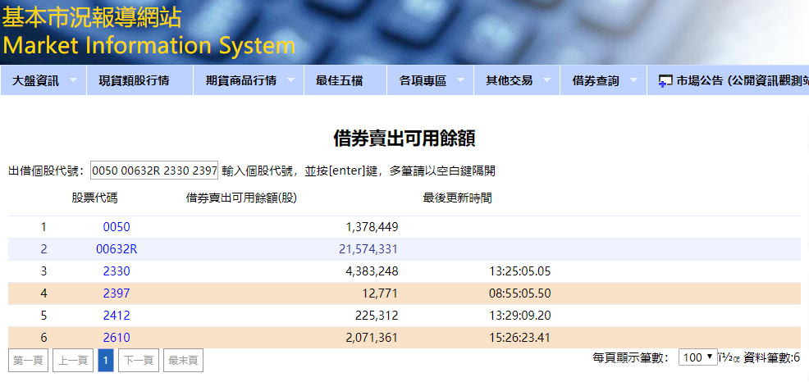
注意事項
借券賣出委託額度
可借券賣出餘額即時公告於基本市況報導網站。
委託限額用罄時， 即全市場無法委託 借券賣出！

Slide 58
注意事項
證券商客戶辦理借券
以證券商與客戶簽訂之「有價證券借貸契約書」為交易依據。
建議投資人與證券商訂明追繳、權益補償等事項之處理細節
(如通知送達方式、返還權益之期限及不足一元(股)之處理、出借人參與現金增資認購價款之交付方式及期限、現金增資認購之股份若非出借標的同種證券時是否採權益補償……等)
★ 事先約定並書面記載於借貸契約，有利證券商作業執行並維護雙方權益。

Slide 59
注意事項
調整證券借貸撥券批次上傳之筆數限制
為解決與集保借券連線回覆緩慢問題，自112年9月20日起，每批申報之傳送筆數調整為上限 500 筆。
證券商應落實餘額檢核之重要性
證券商辦理證券借貸之撥券申報，應先確認客戶集保帳上有無足夠之餘額，避免轉帳異常筆數過高，影響其他證券商檔案上傳後之系統處理時間。
避免過度集中於特定時段申報撥券
經發現有某些證券商於接近3：30前大批上傳撥券申報檔，導致證交所電腦系統與集保系統之連線處理，無法在預定時間結束，因而衍生後續檔案資料發生錯誤。

Slide 60
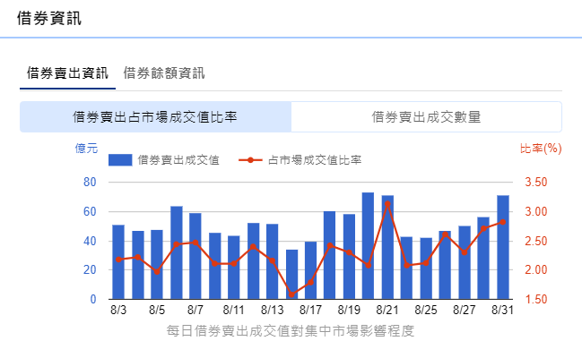
借券資訊
官網首頁

Slide 61
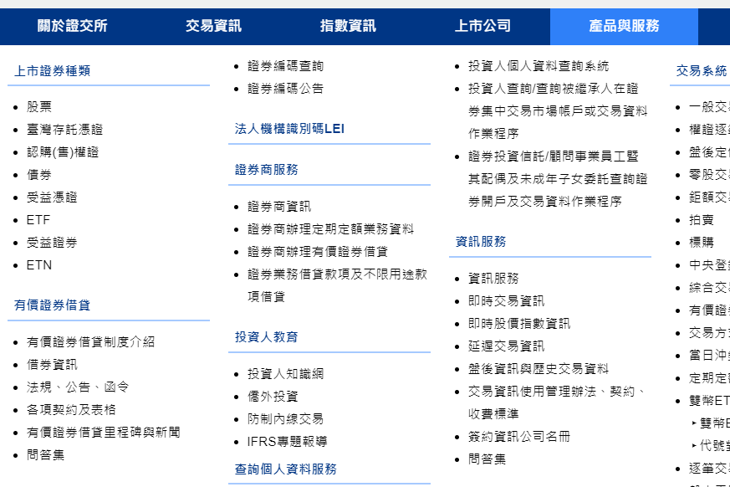
借券資訊
借券專區
首頁 > 產品與服務 > 有價證券借貸

Slide 62
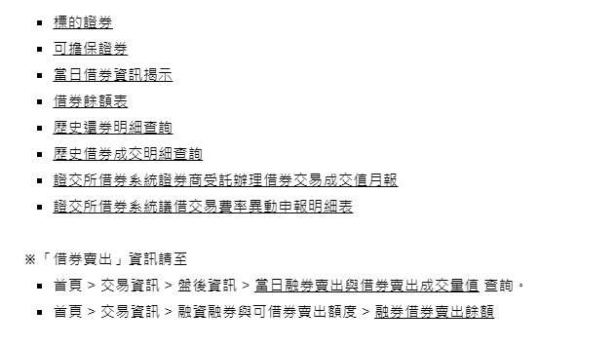
借券資訊
借券專區
首頁 > 產品與服務 > 有價證券借貸 > 借券資訊

Slide 63
常見問題
實務運作
Q
持有某一檔證券數量太少無法出借？
本公司於108年9月26日修正借券系統出借數量，取消十個交易單位方能出借之限制，以充實出借券源活絡交易。
Q
我借的標的遇有除權息，要如何回補還券？
無須回補，但在發放股息/股利時，需將現金/現股返還出借方。
借券系統：證交所透過券商向借券方收取轉付給出借人
證商借貸：依各證券商與客戶約定方式處理權益補償之款券撥付

Slide 64
常見問題
國際接軌/制度發展
Q
借貸期間目前最長為一年半，可否延長或取消限制？
為與國際接軌、降低展延成本、增進參加人效率，本公司已建議主管機關可適時延長借貸期限。主管機關表示，待適當時機再予研議推行。
Q
每日個股借券賣出設有數量上限，未來是否取消？
去年度因應疫情曾調整每日借券賣出委託額度，惟市場參與人與國際權威機構均表示限制放空並無助於反應真實股價，本公司將配合主管機關適時研議調整。

Slide 65
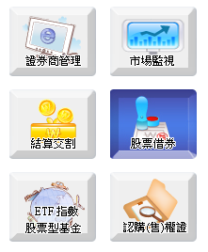
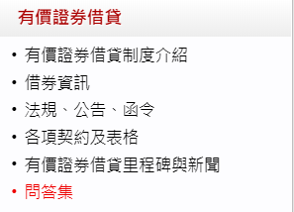
常見問題
其他Q&A
首頁 > 產品與服務 > 有價證券借貸 > 問答集
首頁 > 投資人知識網 > 投資Q&A > 股票借券

Slide 66
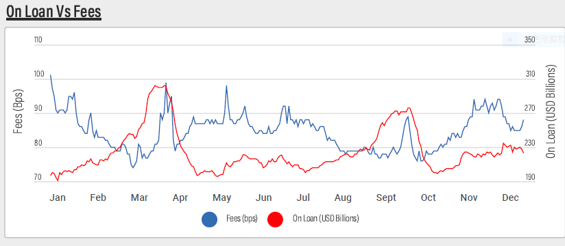
2022 亞太整體借券市場
*Source Datalend Dec. 2022

Slide 67
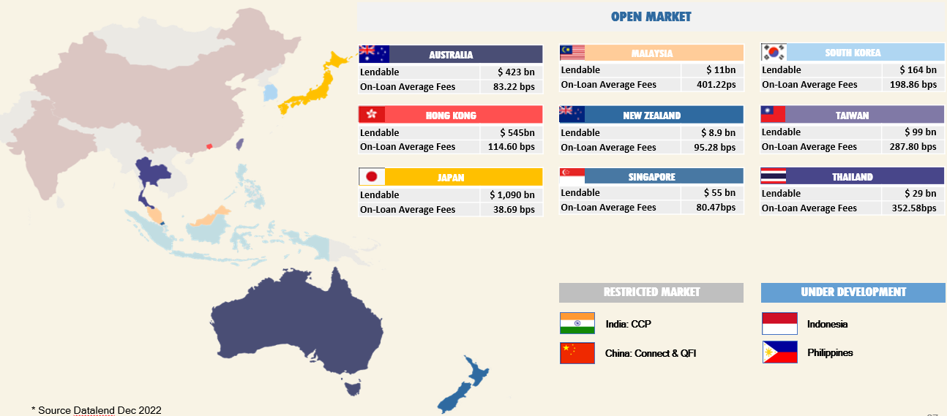
2022 亞太各國借券市場比較

Slide 68
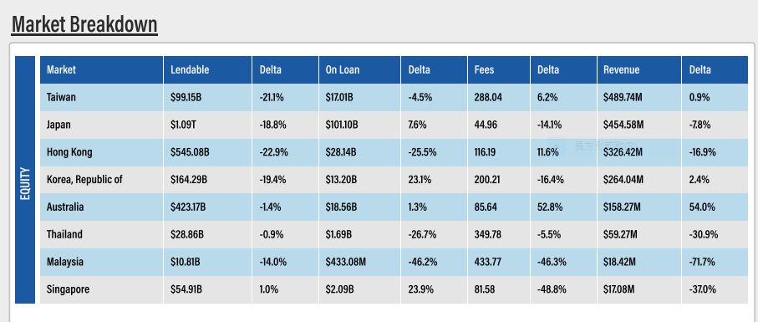
2022 亞太各國借券市場比較

Slide 69
感謝您的聆聽 祝福您平安快樂
臺灣證券交易所 交易部

Slide 70
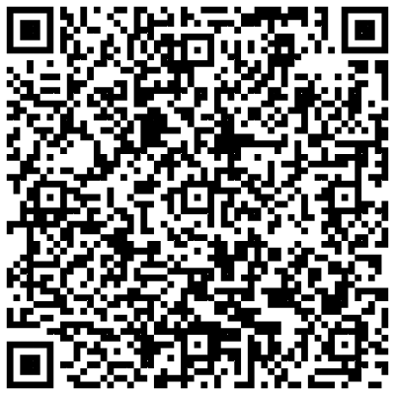
112年度「證券商從業人員有價證券借貸暨款項借貸」宣導說明會
滿意度調查問卷

